Slide 1


KHỞI ĐỘNG

Slide 2







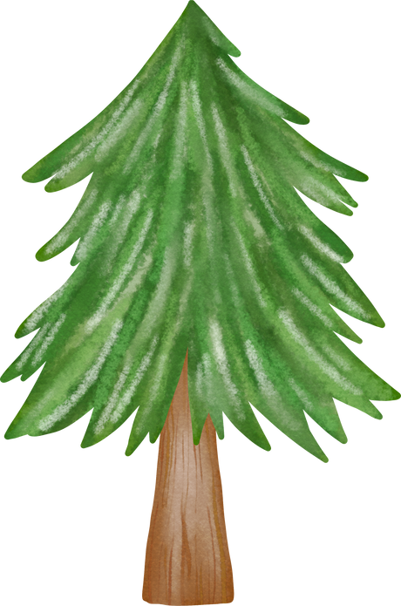


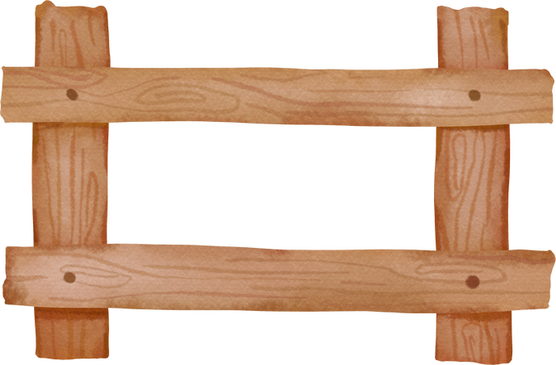
TRÒ CHƠI HÁI CHANH

Slide 3
Hướng dẫn
- Mỗi quả chanh tương ứng với 1 câu hỏi.
- GV click vào hình tròn có chứa số câu hỏi để đến câu hỏi.
- Sau khi chọn đáp án, GV click vào bảng “Quay về" để về màn hình hái chanh.
Click vào quả chanh tương ứng, quả chanh sẽ rơi xuống.
Sau khi kết thúc trò chơi GV click vào “NEXT” để tiếp tục bài học.

Slide 4







1
2
3
4

Slide 5



Câu 1: Tính: 28 459 + 17 409 = ?
A. 45 868
B. 45 878
C. 45 888
D. 45 858

Slide 6
Câu 2: Tính giá trị biểu thức:
1230 – 34 x 6 = ?
A. 1 016
B. 1 126
C. 1 025
D. 1 026

Slide 7
Câu hỏi 3: Kết quả của phép tính:
720,3 – 4,5 x 100 =?
A. 71 580
B. 270,3
D. 2 730
C. 7 158

Slide 8
Câu hỏi 4: Đội văn nghệ của một trường tiểu học có 96 bạn trong đó có 72 bạn nữ. Tính tỉ số phần trăm của số bạn nam và các bạn trong đội văn nghệ.
A. 25%.
B. 75%.
C. 54%.
D. 45%.

Slide 9

Thứ ….ngày ….tháng….năm …
Tiết 95:
MÁY TÍNH CẦM TAY ( TIẾP THEO)

Slide 10
KHÁM PHÁ

Slide 11

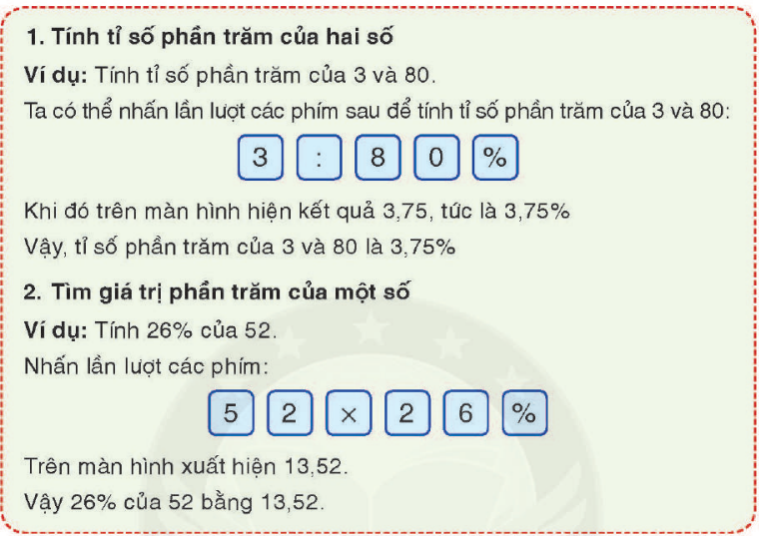

Slide 13
Luyện tập
Thực hành

Slide 14
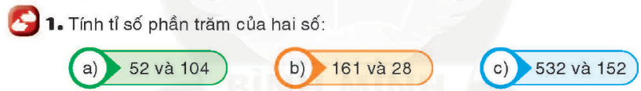
52 : 104 %
Trên màn hình xuất hiện kết quả 50, tức là 50%.
Vậy tỉ số phần trăm của 52 và 104 là 50%.
b) 161 : 28
Trên màn hình xuất hiện kết quả 575, tức là 575%.
Vậy tỉ số phần trăm của 161 và 28 là 575 %.
c) 532 : 152
Trên màn hình xuất hiện kết quả 350, tức là 350%.
Vậy tỉ số phần trăm của 532 và 152 là 350%.

Slide 15
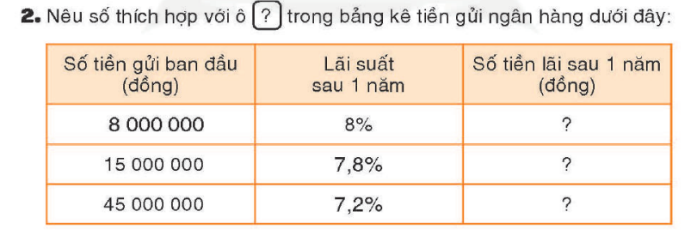
640 000
1 170 000
3 240 000
Notes:
Thiết kế Hân Di - 0948607584

Slide 16
Vận dụng

Slide 17
3. Giá một chiếc xe đạp là 780 000 đồng, nhân dịp năm mới, cửa hàng giảm giá 15%. Vậy cần bao nhiêu tiền để mua chiếc xe đạp đó?
Lần lượt ấn các phím : 7 8 0 0 0 0 × 1 5 % =
Trên màn hình xuất hiện kết quả 117 000.
Vậy số tiền được giảm khi mua xe vào dịp khuyến mãi là 117 000 đồng.
Lần lượt ấn các phím : 7 8 0 0 0 0 – 1 1 7 0 0 0 =
Trên màn hình xuất hiện kết quả 663 000.
Vậy số tiền để mua xe vào dịp khuyến mãi là 663 000 đồng.

Slide 18






CỦNG CỐ
LÀM VIỆC NHÓM ĐÔI
MỘT EM NÊU PHÉP TÍNH – MỘT EM DÙNG MÁY TÍNH THỰC HIỆN KẾT QUẢ
( ĐỔI VAI)

Slide 19





Hoàn thành bài tập
Chuẩn bị bài sau

Slide 20




